Slide 1
Lua程式報告
劉耀軒 40628404
國立虎尾科技大學車輛工程系

Slide 2
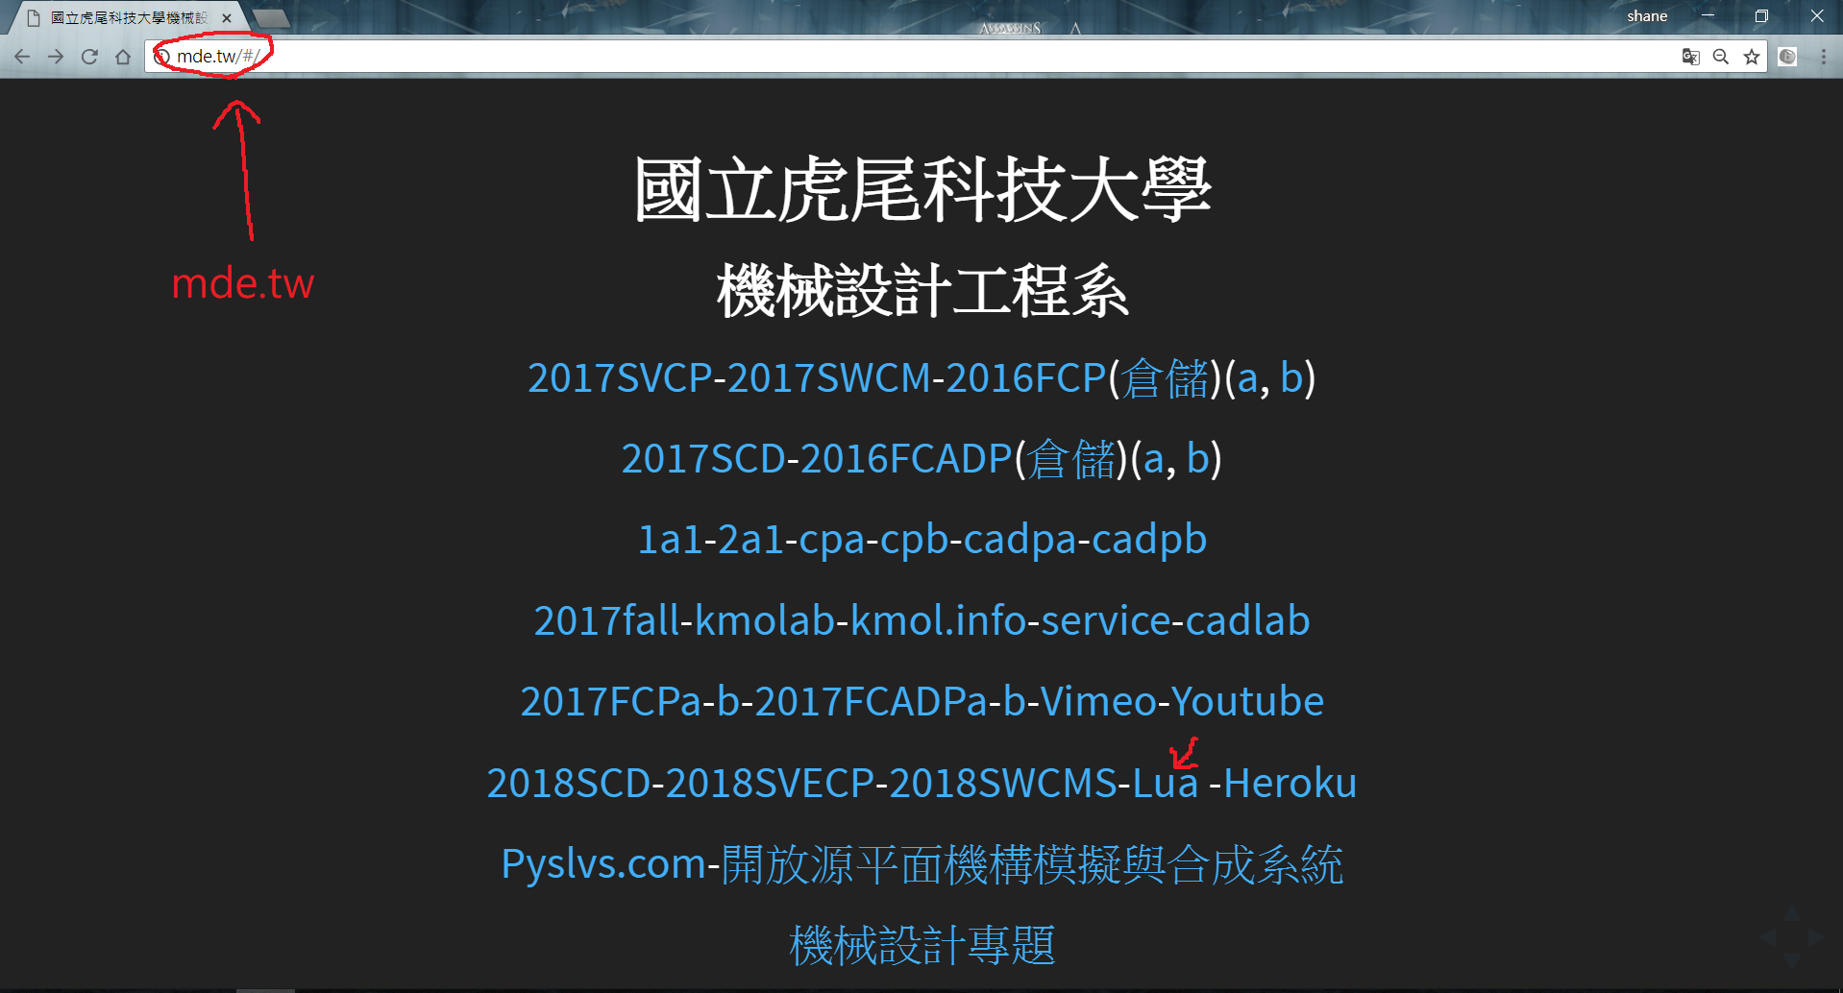
在網址上打 mde.tw 然後點擊lua 就能開啟lua程式

Slide 3
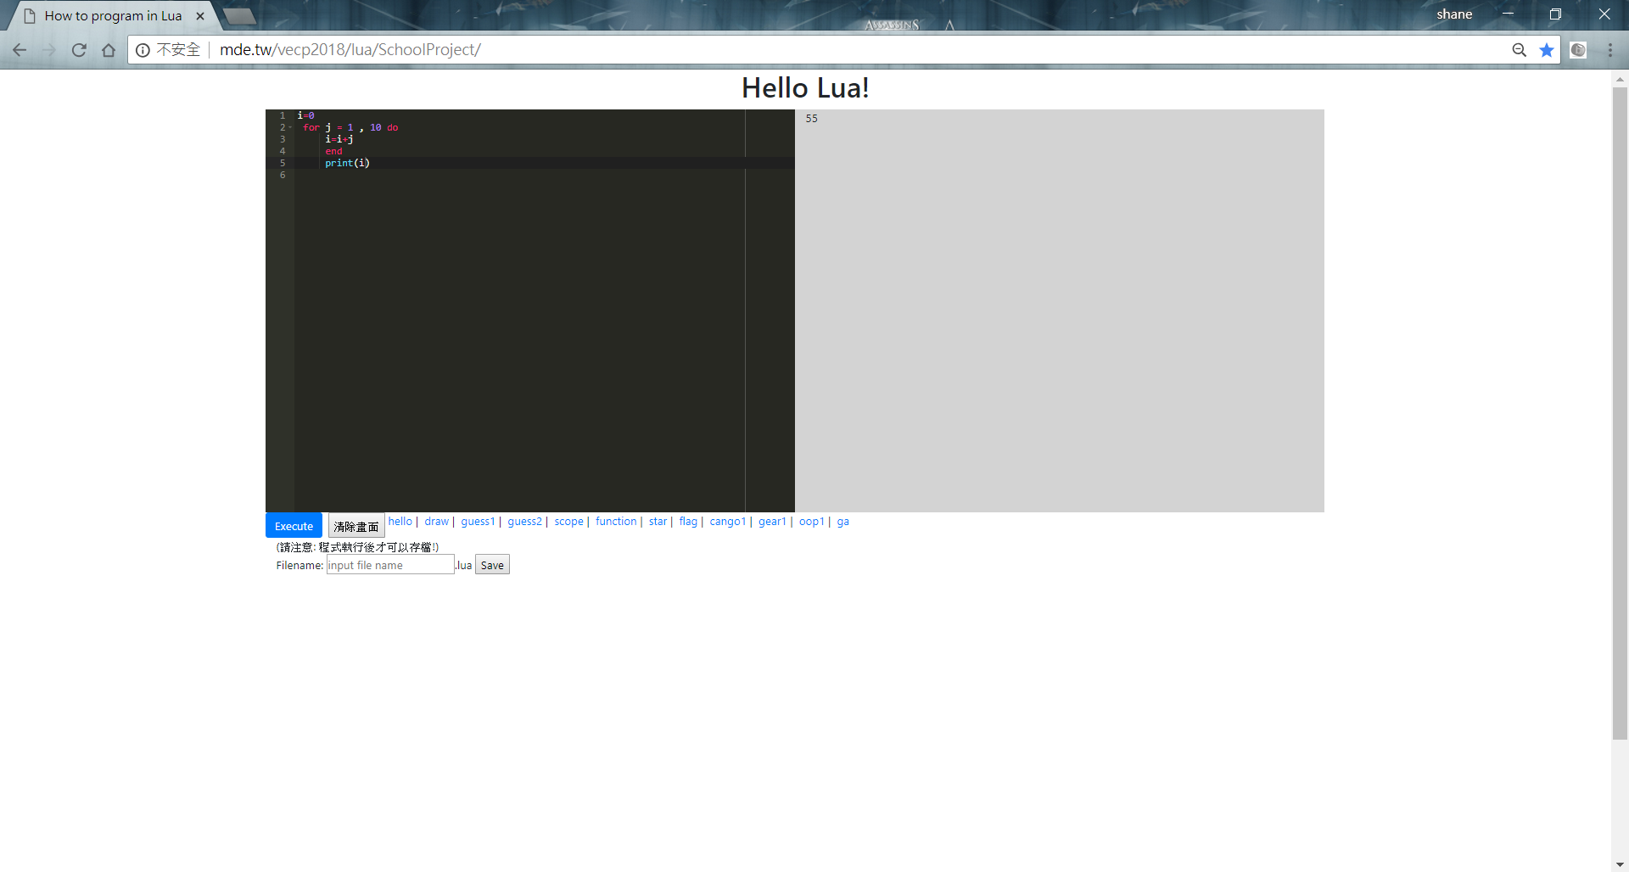
用for迴圈寫出1加到10

Slide 4
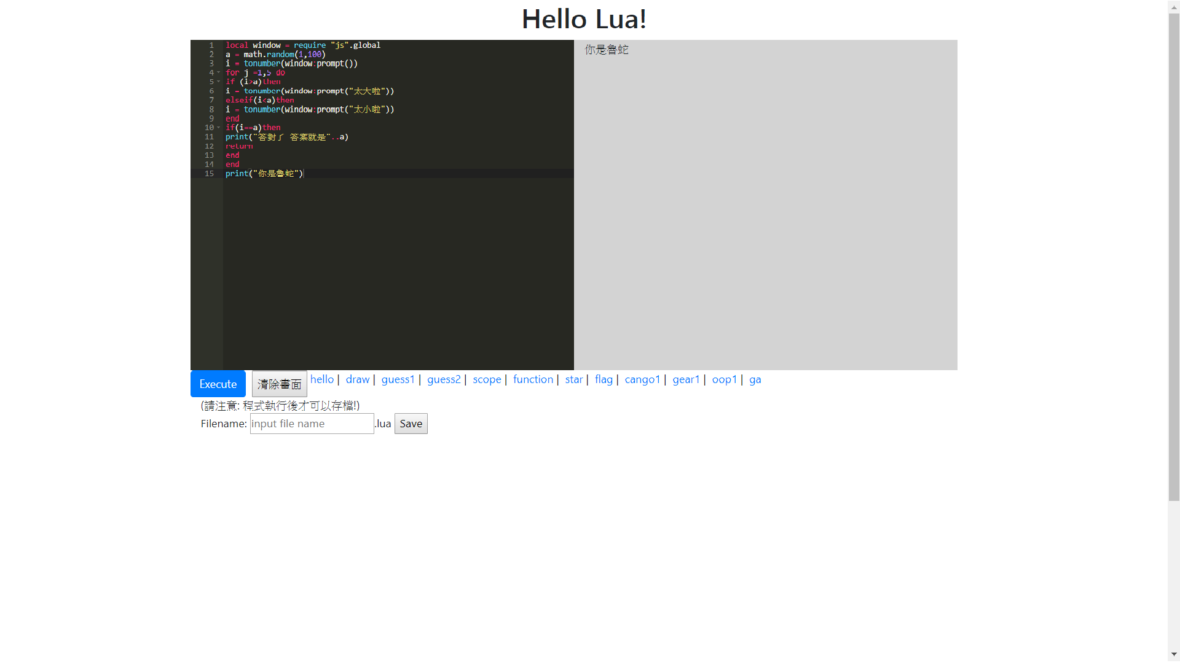
用for迴圈+if...else...寫出只有5次機會的猜數字遊戲

Slide 5
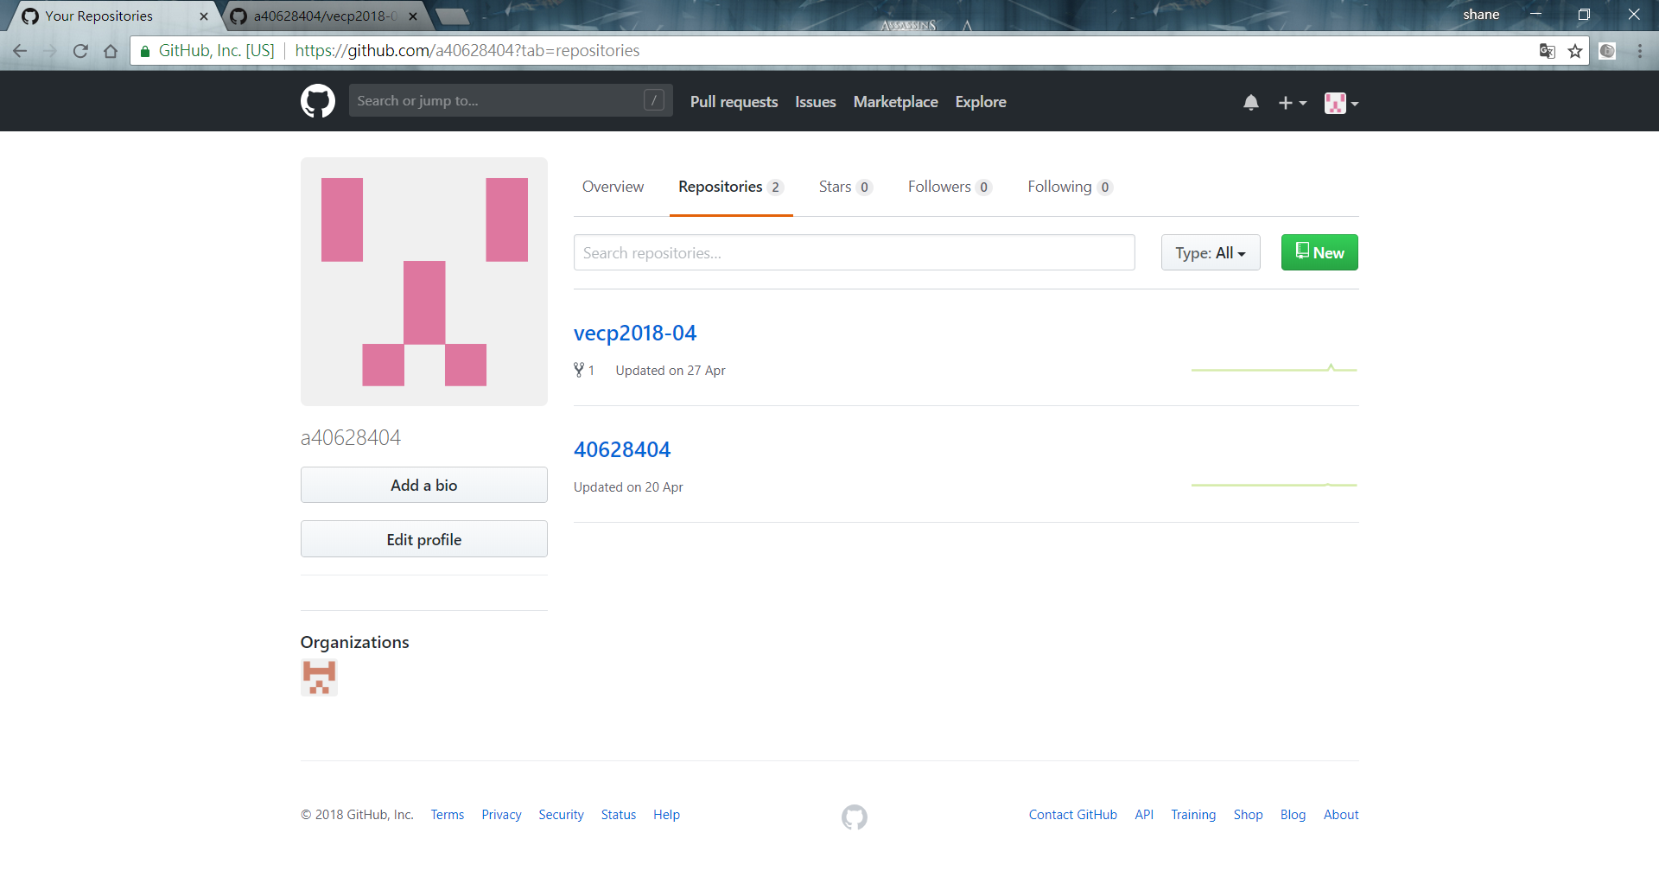
辦一個帳號且創建自己的倉儲

Slide 6
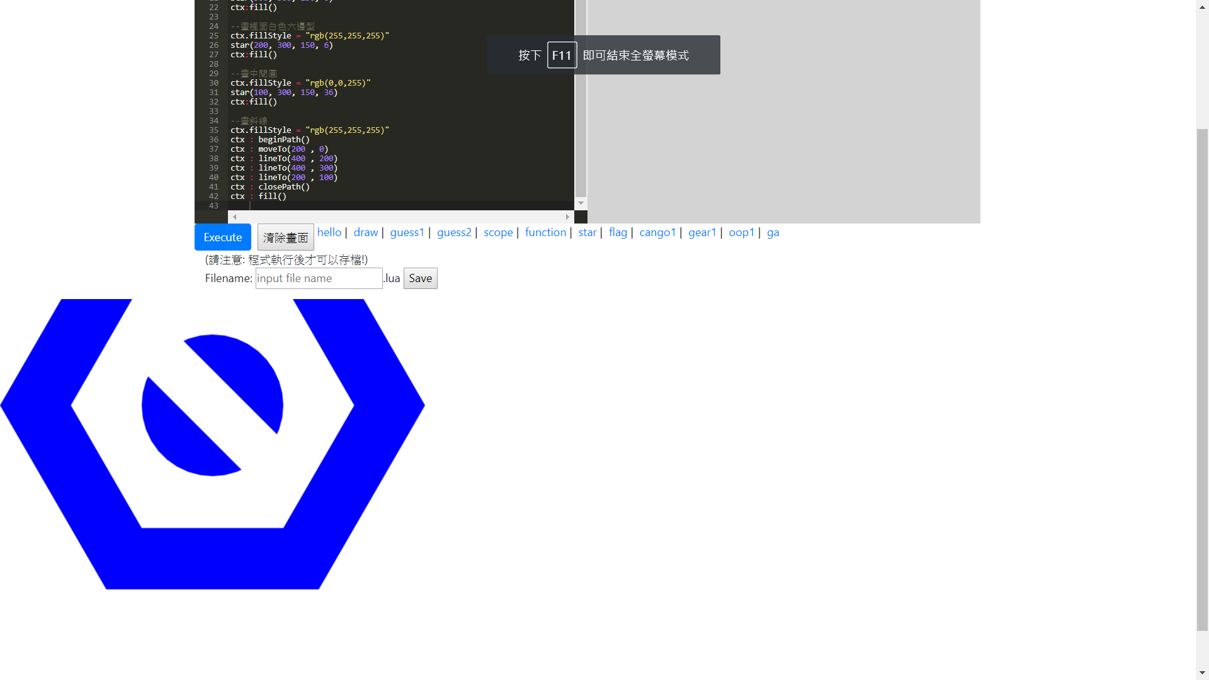
導入javascript模組 將 ctx 設為 canvas 2d 繪圖畫布變數(設定畫布) 建立多邊形定點位置畫線函式 以下利用多邊形畫線函式呼叫執行畫框線或填入顏色 畫外面六邊形框線>畫裡面白色六邊型>畫中間圓>畫斜線>完成校徽

Slide 7
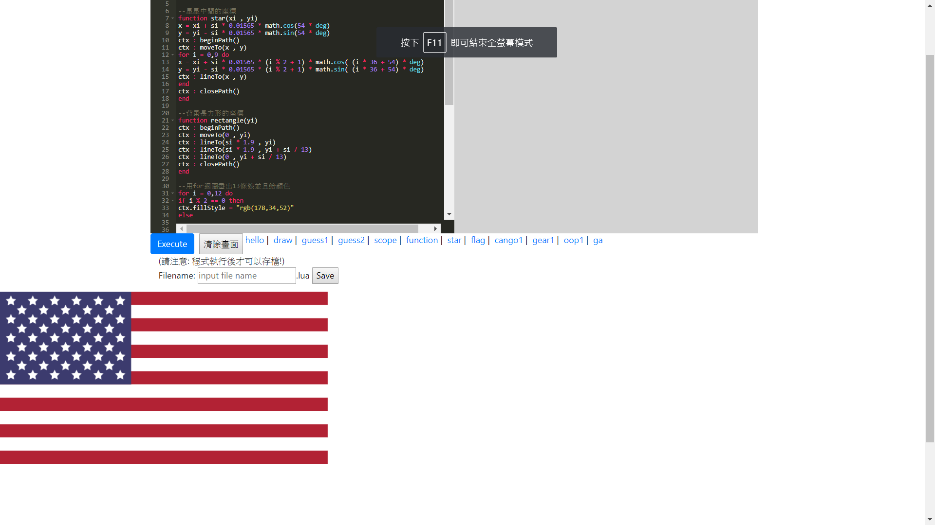
導入javascript模組 將 ctx 設為 canvas 2d 繪圖畫布變數(設定畫布) 設星星中間的座標 設背景長方形的座標 用for迴圈畫出13條線並且給顏色 畫出藍色背景 用for迴圈畫出星星 完成美國國旗

Slide 8
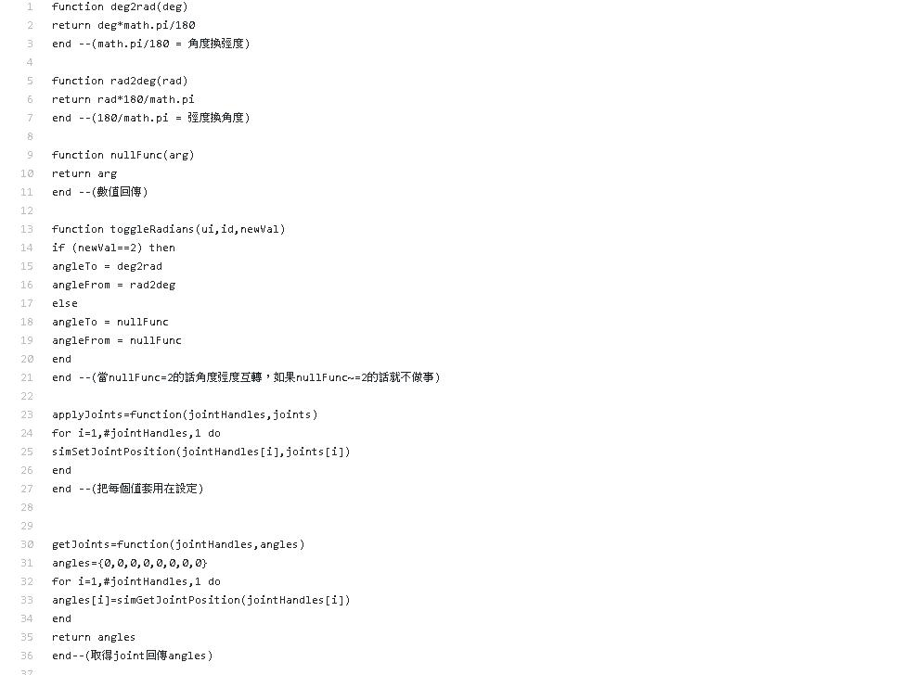
解讀lua的程式碼 ---不過只解的出一小部分。

Slide 9
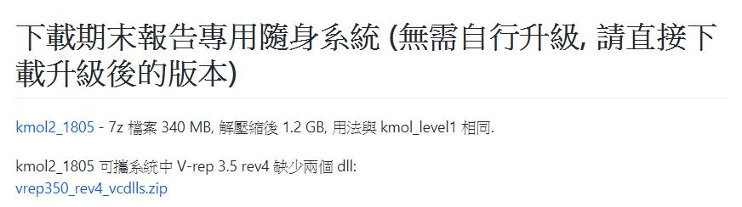
下載老師給的隨身系統，用這個系統更改heroku雲端網站上的各項資料。

Slide 10
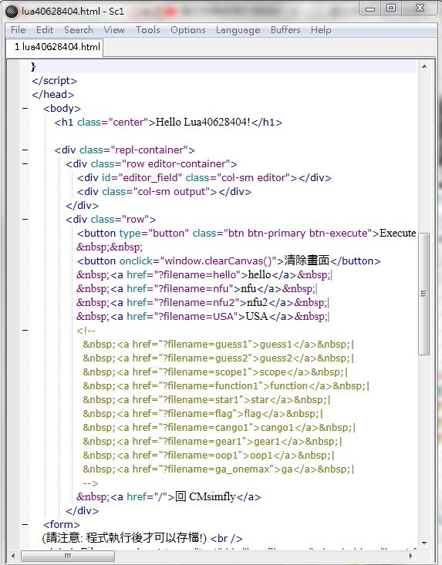
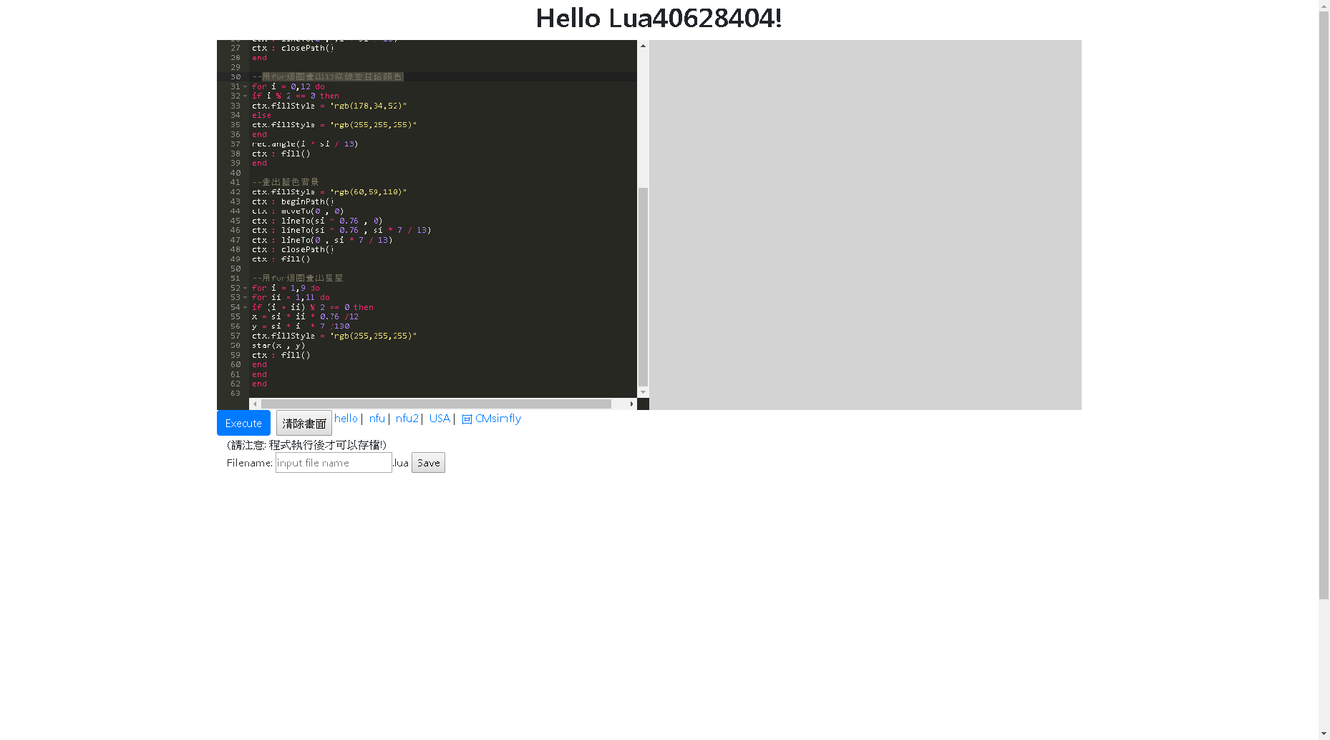
用老師給的程式成功上傳和更改上面的程式而學會如何創建和更改網頁上的資料。

Slide 11

修改座標 把校徽中間的斜線換邊

Slide 12

把美國國旗左右兩邊對調

Slide 13
我的報告到此結束 謝謝大家

